Slide 1
Sportaktivitäten

Slide 2
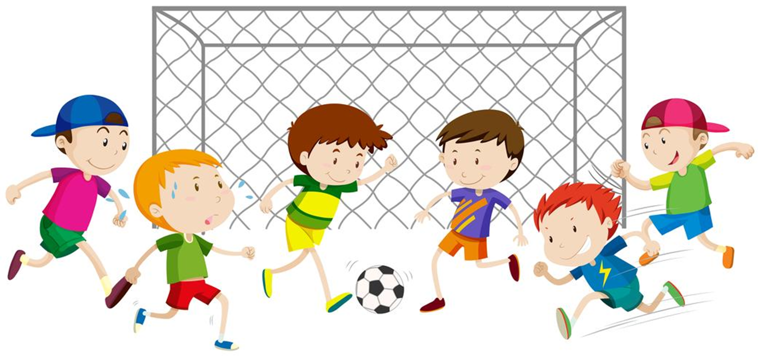
Fußball spielen

Slide 3
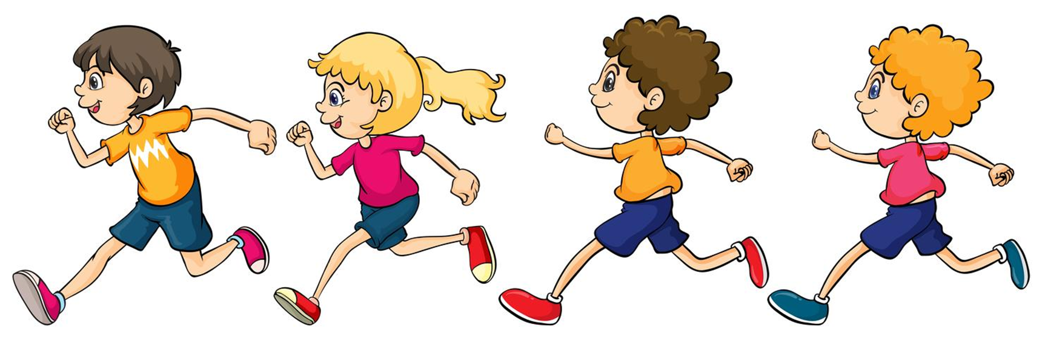
laufen

Slide 4
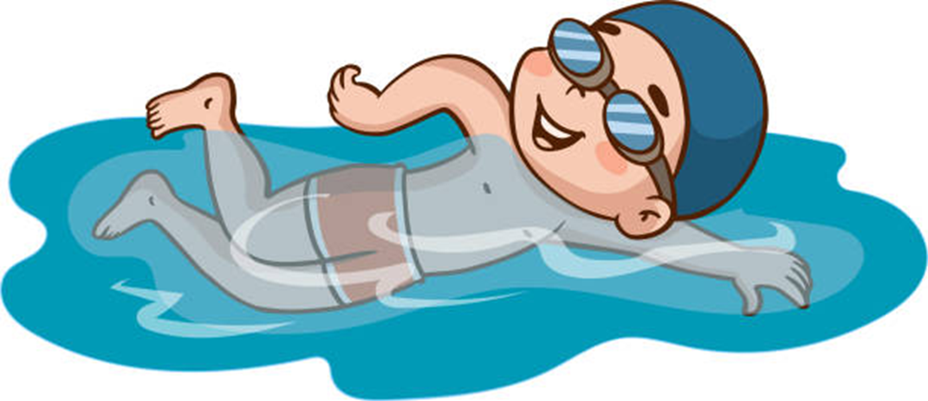
schwimmen

Slide 5
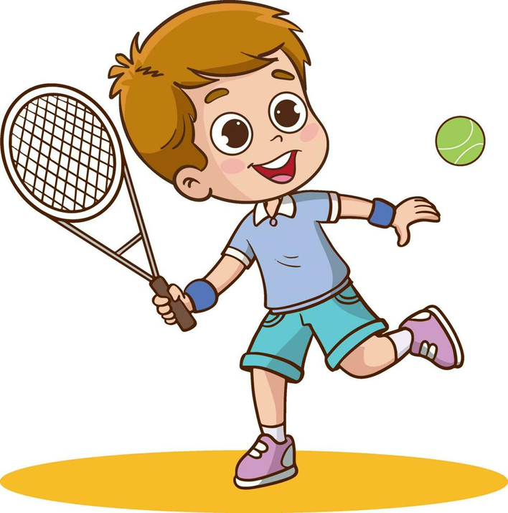
Tennis spielen

Slide 6
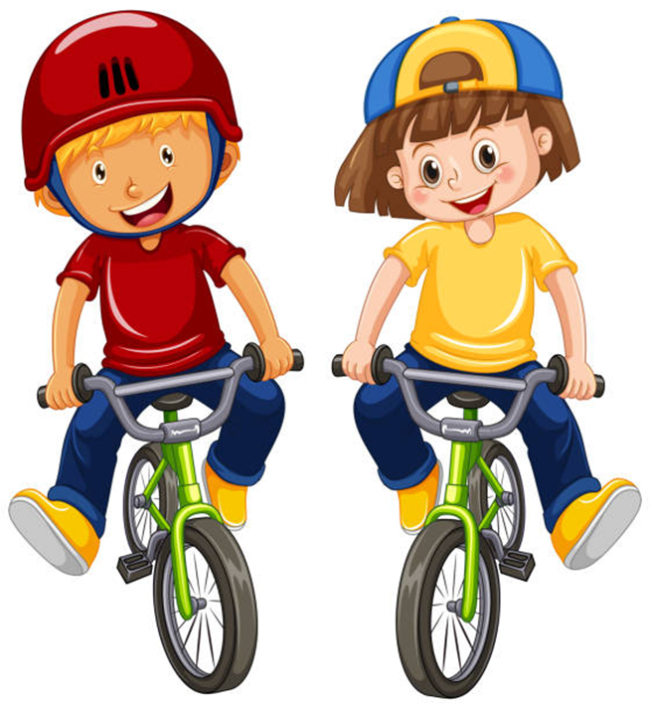
Rad fahren

Slide 7
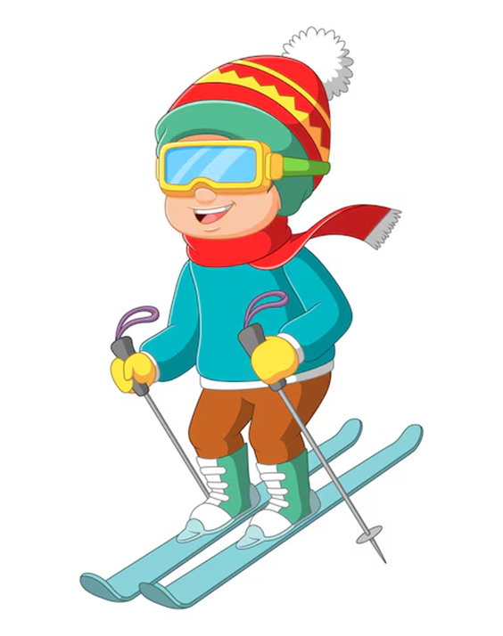
Ski fahren

Slide 8
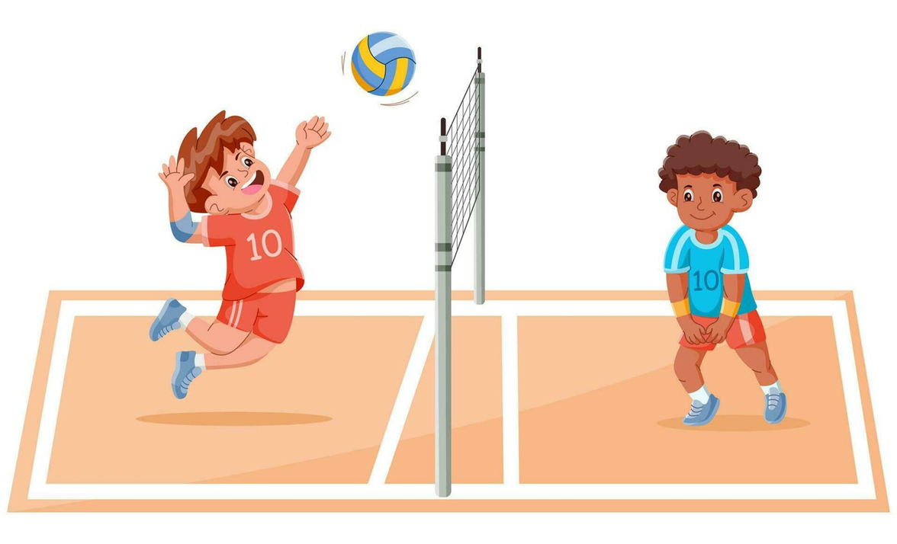
Volleyball spielen

